Slide 1
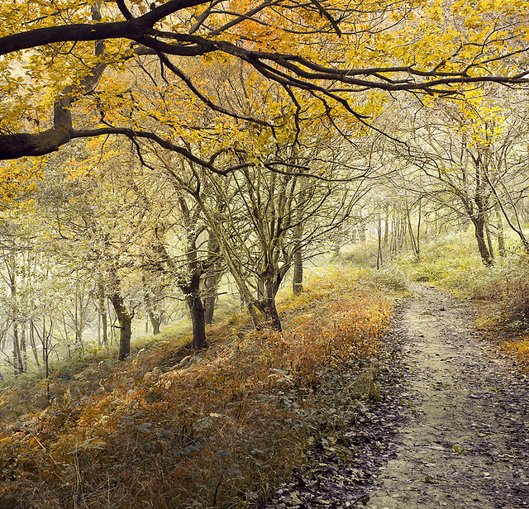


“Cuando yo me vaya”
Carlos Alberto Boaglio
Avance manual

Slide 2
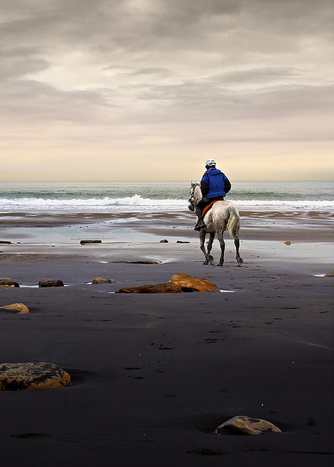
Cuando yo me vaya,
no quiero que llores,
quédate en silencio,
sin decir palabras,
y vive recuerdos,
reconforta el alma.
pps : Risto + Isolina

Slide 3
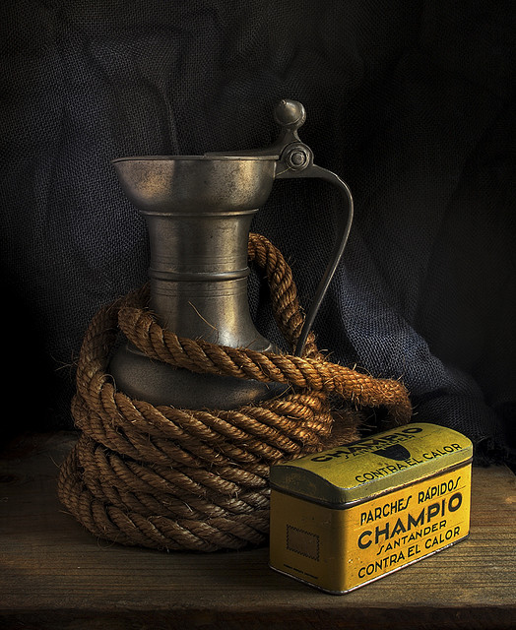

Cuando yo me duerma,
respeta mi sueño
por algo me duermo;
por algo me he ido.

Slide 4
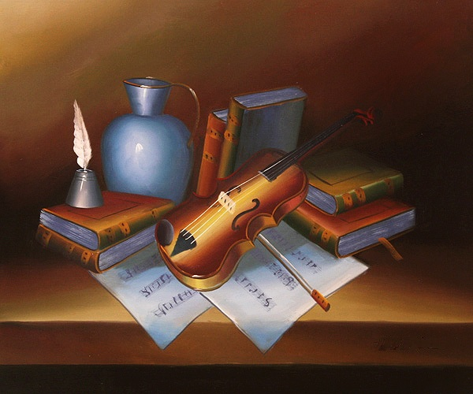
Si sientes mi ausencia,
no pronuncies nada,
y casi en el aire,
con paso muy fino,
búscame en mi casa,
búscame en mis libros,
búscame en mis cartas,
y entre los papeles
que he escrito apurado.

Slide 5
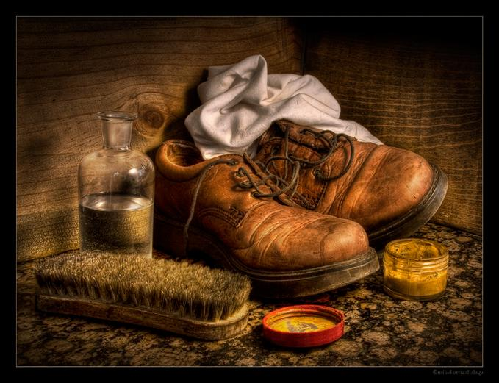
Ponte mis camisas, mi sweater, mi saco
y puedes usar todos mis zapatos.
Te presto mi cuarto, mi almohada, mi cama,
y cuando haga frío, ponte mis bufandas.
pps : Risto + Isolina

Slide 6
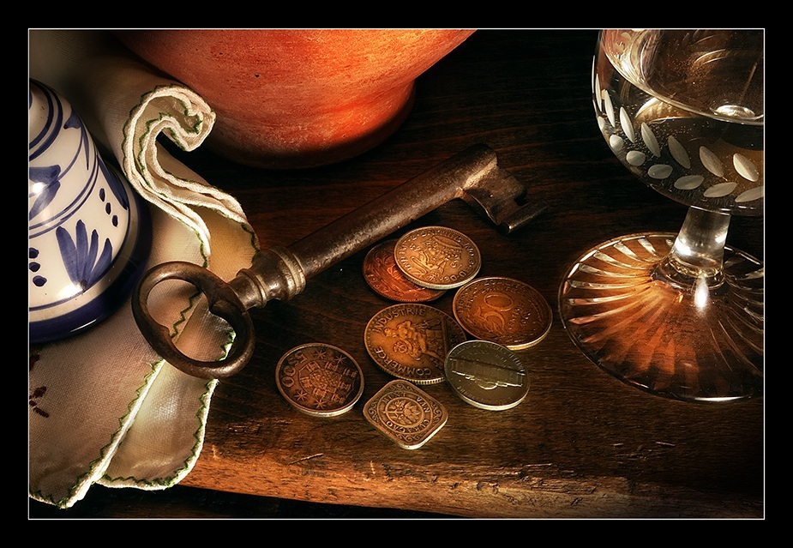
Te puedes comer
todo el chocolate
y beberte el vino
que dejé guardado.
Escucha ese tema
que a mí me gustaba,
usa mi perfume
y riega mis plantas.

Slide 7
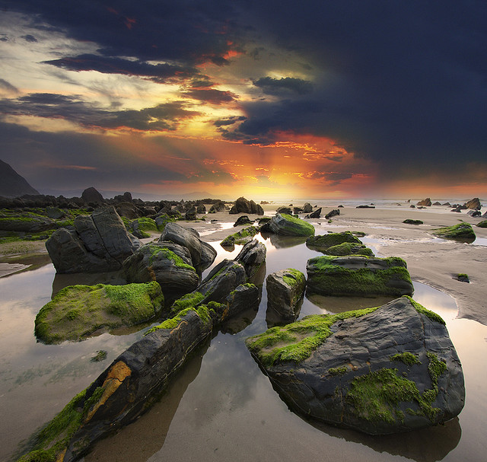
Si tapan mi cuerpo, no me tengas lástima,
corre hacia el espacio, libera tu alma,
palpa la poesía, la música, el canto
y deja que el viento juegue con tu cara.
Besa bien la tierra, toma toda el agua
y aprende el idioma vivo de los pájaros.

Slide 8
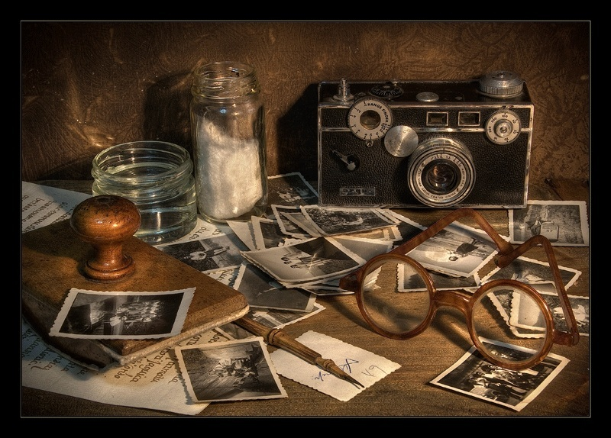
Si me extrañas mucho,
disimula el acto,
búscame en los niños,
el café, la radio
y en el sitio ése
donde me ocultaba.

Slide 9

No pronuncies nunca
la palabra muerte.
A veces es más triste
vivir olvidado
que morir mil veces
y ser recordado.

Slide 10
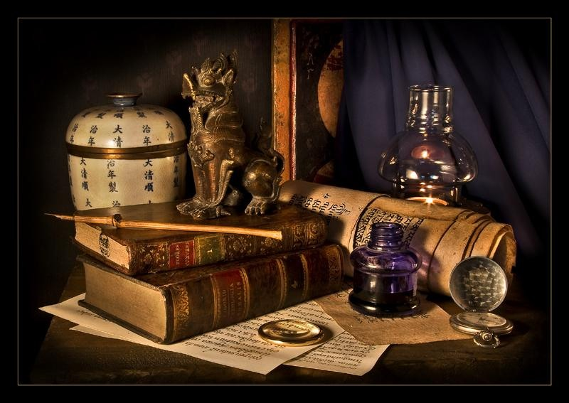
Cuando yo me duerma,
no me lleves flores
a una tumba amarga,
grita con la fuerza
de toda tu entraña
que el mundo está vivo
y sigue su marcha.

Slide 11
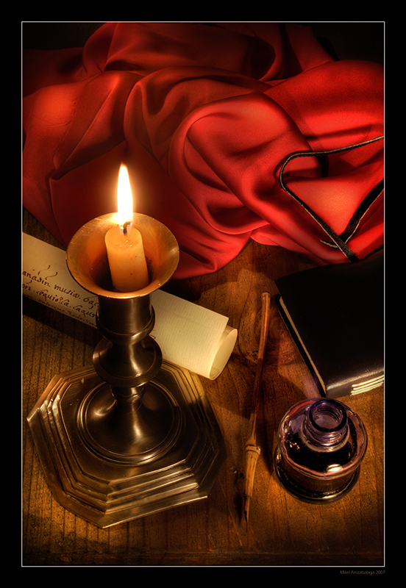

La llama encendida
no se va a apagar
por el simple hecho
de que no esté más.
pps : Risto + Isolina

Slide 12
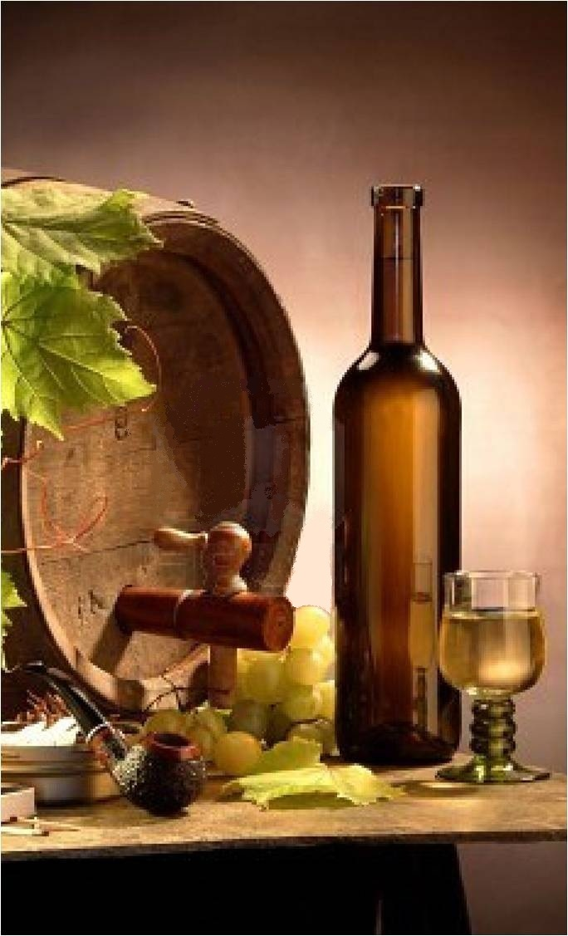

Los hombres que “viven”
no se mueren nunca,
se duermen de a ratos,
de a ratos pequeños,
y el sueño infinito
es sólo una excusa.

Slide 13
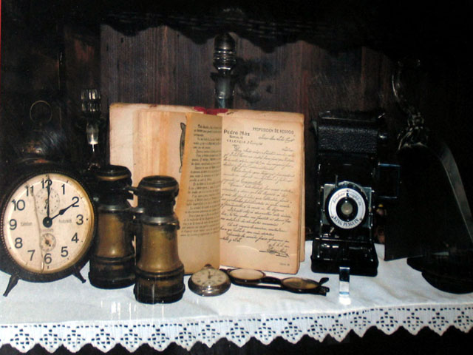
Cuando yo me vaya, extiende tu mano,
y estarás conmigo sellada en contacto,
y aunque no me veas, y aunque no me palpes,
sabrás que por siempre
estaré a tu lado.

Slide 14

Entonces, un día,
sonriente y vibrante,
sabrás que volví
para no marcharme.

Slide 15
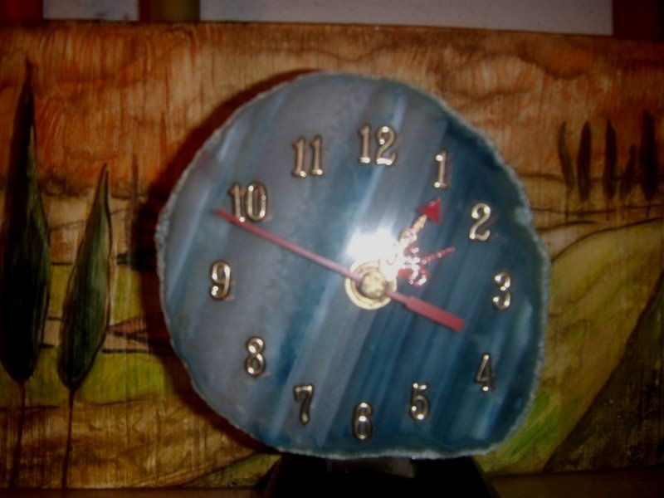

Slide 16
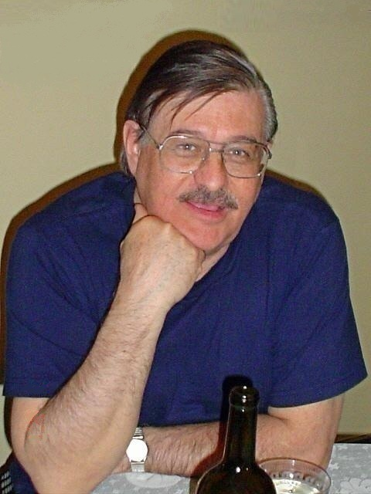

“Cuando yo me vaya”
poema de Carlos
Alberto Boaglio.
Argentina
Imágenes de la web.
Especial agradecimiento
a Mikel Arrizabalaga
Diseño: Risto + Isolina
Mendoza, Argentina
Febrero de 2012
pps sin fines
de lucro
Tema musical :
Theme from Missing

Slide 17
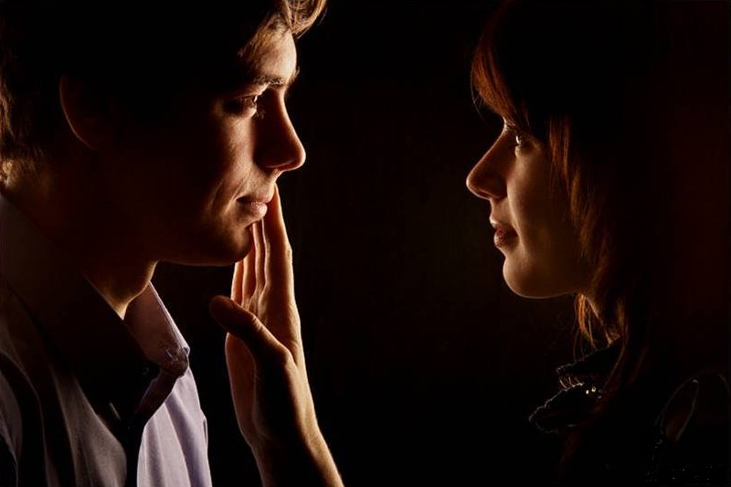
F I N

Slide 18



Accede a la sección que desees desde aquí:
Propia Creación
De la Red
Dedicatorias | Fechas Especiales | Graciosos
Historia y Arte | Lugares | Musicales
Naturaleza y Ciencias | Política | Reflexión
Religiosos | Románticos | Salud
Dedicatorias | Fechas Especiales | Graciosos
Historia y Arte | Lugares | Musicales
Naturaleza y Ciencias | Política | Reflexión
Religiosos | Románticos | Salud
Si deseas recibir pps periódicamente en tu correo electrónico subscríbete aquí:

